Slide 1

Ventilation 2026
Udsnit fra gældende BR 18 § 443

Slide 2
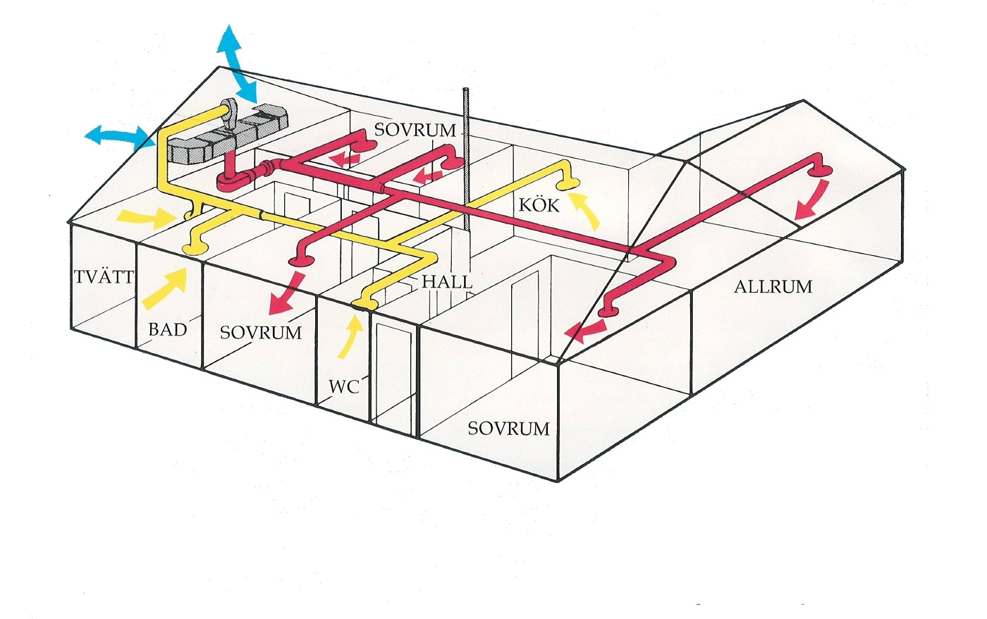
Luftmængde beregning for ventilation. Jf.BR18
I beboelsesrum såvel som i boligen totalt skal der være en udelufttilførsel på
mindst 0,30 l/s pr. m² opvarmet etageareal.

Slide 3
Guideline
Sænkningsperioder
Såfremt ventilationssystemet ved måling er i stand til at regulere udelufttilførslen efter tilfredsstillende luftkvalitet og fugtforhold i boligen, er det dog tilladt at reducere udelufttilførslen til 0,15 l/s pr. m² i en længere periode over døgnet, hvis boligen ikke er i anvendelse.

Slide 4
Ventilation genneralt
Stk. 2. Boligens grundluftsskifte skal tilvejebringes med et ventilationssystem.
Hvis ventilationen foretages med et mekanisk ventilationsanlæg, skal dette have indblæsning i beboelsesrummene og udsugning i bad, wc-rum, køkken og bryggers.
Ventilationsanlægget skal have varmegenvinding, der forvarmer indblæsningsluften.
Såfremt et andet ventilationssystem anvendes, skal dette på en tilsvarende måde kunne opfylde bygningsreglementets krav, og tillige skal det sikres, at primærenergibehovet ikke forøges.
(Virkningsgrad på energi genvinding skal ligge på mindst 85 %)

Slide 5
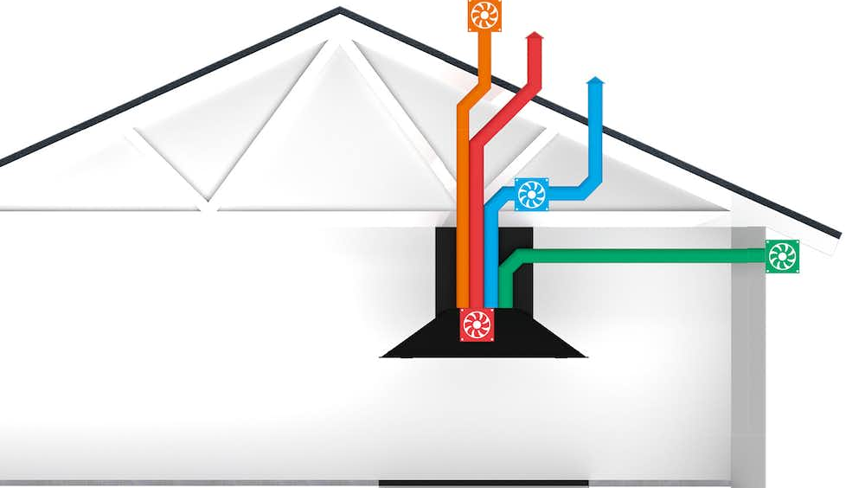
Køkken
Stk. 3. Køkkener i boliger skal forsynes med emhætte.
Emhætten skal have regulerbar, mekanisk udsugning, afkast til den fri og tilstrækkelig effektivitet til at fjerne fugt og luftformige forureninger fra madlavning.

Slide 6
Køkken
Stk. 4. En emhætte skal for at have tilstrækkelig effektivitet til at fjerne fugt og luftformige forureninger fra madlavningen have en luftstrøm på mindst 120 l/s.
Denne luftstrøm kan dog reduceres ved anvendelse af korrektionsfaktorer, såfremt emhættens udformning og placering understøtter dette i en konkret byggesag.
Præ-accepterede korrektionsfaktorer er angivet i bygningsreglementets vejledning om ventilation.
En anden måde at dokumentere tilstrækkelig effektivitet til at fjerne fugt og luftformige forureninger fra madlavningen er en emopfangsevne på mindst 75 pct. i overensstemmelse med de relevante teststandarder for emhætter.

Slide 7
Sagt med andre ord.:
Indblæsningsmængde: Grundventilation for hele huset/boligen:
0,3 l/s, pr m² indvendig opvarmet areal.
Udsugningsmængde:
Grundventilation for hele huset/boligen tillagt følgende:
0,3 l/s, pr m² indvendig opvarmet areal.
+ skal kunne forøges til:
10 l/s pr rum uden bad, (vådrum; toilet samt i bryggers/fyrrum.)
15 l/s pr rum med toilet/bad.
20 l/s i køkken.

Slide 8
Sagt med andre ord.:
På almindelige huse/boliger, svarer den udsugede luftmængde til ca. 10% forøgelse af luftmængden i forhold til indblæsning.
Dette for at undgå evt. lugtgener samt fugt fra vådrum. Der dannes derfor et lille undertryk i disse rum.

Slide 9
Eksempel:
Hus på 100 m² opvarmet areal
Omregnings faktor for indblæsning:
Grundluftmængde i bolig/hus= 100 m² x 0,3 l/s x 3,6 = 108 m³/h
(Omregningsfaktor 3,6 = 3600 sekunder pr. time, divideret med 1000 liter på 1 m³)
Ud af det samlede areal, udgør opholdsrummene en faktor på: 108m³/h / 70m² = 1,54
Indblæsning:
Stue på 25 m²
Soveværelse på 15 m²
Værelse 1 på 10 m²
Værelse 2 på 10 m²
Kontor på 10 m²
I alt 70 m² indblæsningsareal.

Slide 10
Eksempel:
Hus på 100 m² opvarmet areal,
Dette gøres for at imødese manglende indblæsning i ikke opholdsrum, (bad, køkken, bryggers/fyrrum) dvs. der tilføres ekstra luft i opholdsrum, for at opretholde krav i BR18.
Total indblæsning pr. rum:
5 opholdsrum.
Stue på 25 m² x 1,54 = 38,5 m³/h
Soveværelse på 15 m² x 1,54 = 23,1 m³/h
Værelse 1 på 10 m² x 1,54 = 15,4 m³/h
Værelse 2 på 10 m² x 1,54 = 15,4 m³/h
Kontor på 10 m² x1,54 = 15,4 m³/h
I alt afrundet = 108 m³/h
Derfor dimensioneres indblæsning luftmængde i m³/h, til =
Rummets m² x faktor 1,54

Slide 11
Eksempel:
Hus på 100 m² opvarmet areal,
Omregnings faktor for udblæsning
Total udsugningsmængde udgør: Indblæsningsmængde + 10 %
Dvs. 108 m³/h x 1,1 = 118,8 m³/h.
Total udsugning pr rum.
Ud fra areal, udgør udsugningsmængden en faktor på : 118,8m³/h / 30m² = 3,96
3 stk. ikke opholdsrum/vådrum.
Bad på 10 m²
Fyrrum/bryggers på 5 m²
Køkken på 15 m²
I alt 30 m² udsugningsareal.

Slide 12
Eksempel.:
Hus på 100 m² opvarmet areal,
3 stk. ikke opholdsrum/vådrum.
Bad på 10 m² x 3,96 = 39,6 m³/h
Fyrrum/bryggers på 5 m² x 3,96 = 19,8 m³/h
Køkken på 15 m² x 3,96 = 59,4 m³/h
I alt afrundet =118,8 m³/h
Herefter kan luftmængder indreguleres. 😊

